Slide 1
Prevención de Incendios y Trabajo Caliente Buque Naval Incendiandose

Slide 2
Tópicos Trabajador de Astillero Efectuando Trabajo Caliente

Slide 3
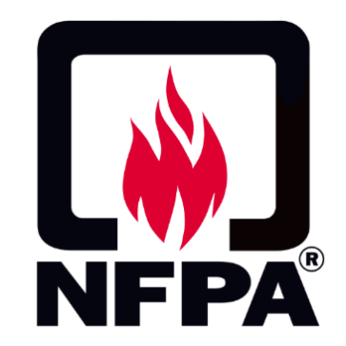
Referencias Aplicables Logos de Agencias Regulatorias
Notes:
Referencias
NAVSEA artículo estándar 009-07
29 CFR 1915, Normas de Seguridad y Salud Ocupacional para el empleo en astilleros
NFPA 51B, Estándar para la prevención de incendios durante la soldadura, el corte y otros trabajos calientes
NFPA 312, Norma para la prevención de incendios de buques durante la construcción, reparación y puesta en marcha
¿Qué se debería haber hecho de manera diferente?
___________________________________________________________________________________________________________________________________________________________________________________________________________________________________________________________________________________

Slide 4
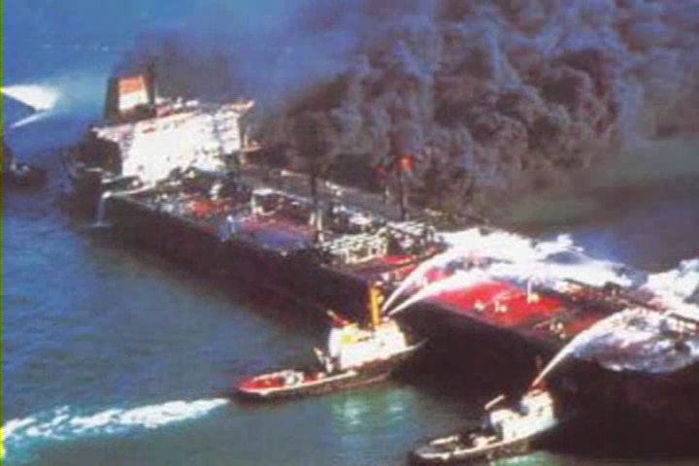
Riesgos Incendio de Buque Siendo Extinguido
Notes:
Peligros a Bordo
A bordo de un buque los peligros son grandes. En primer lugar, es difícil ventilar el calor, el humo y los gases producidos. El acceso también está restringido por:
El muelle
Equipo
Herramientas
Componentes del Buque
Se crean problemas adicionales para los bomberos y los respondedores de incendios, tales como:
Suministro de aire adecuado
Acumulación de agua en el Buque
Estabilidad del dique seco (Dry Dock)

Slide 5
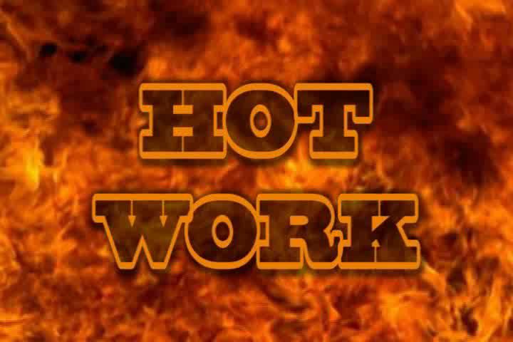
Trabajo Caliente Flamas
Notes:
Acerca del Trabajo en Caliente
Los incendios pueden lesionar gravemente o matar, así como causar millones de dólares en daños. Los incendios suelen ser causados por trabajadores que realizan trabajo caliente.
¿Qué es el trabajo en caliente?
El trabajo caliente es cualquier actividad que implique:
Remachado, soldadura y procesos similares, quema, uso de herramientas eléctricas o neumáticas, tratamiento térmico, descongelamiento, de tuberías, envoltura termo-encogible aplicada al calor u operaciones similares de producción de calor;
Cualquier operación que eleva la temperatura de la pieza de trabajo igual o superior a 400 ° F o produce chispas.
Esmerilado, taladrado, chorreo abrasivo o operaciones similares que produzcan o utilicen chispas, llamas o calor. La molienda, la perforación, la limpieza abrasiva o las operaciones similares de producción de chispas siempre deben considerarse como trabajo caliente cuando se lleven a cabo en presencia de gases inflamables acumulados, líquidos inflamables o combustibles, sus vapores o acumulaciones de otros materiales combustibles.

Slide 6
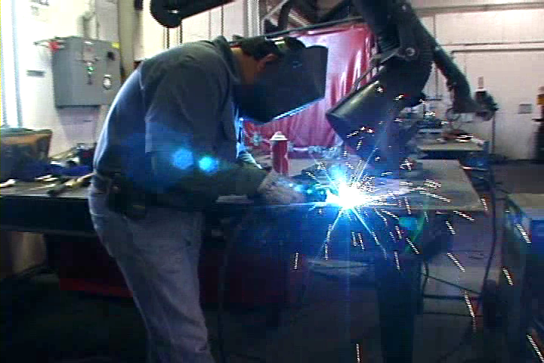
Su Trabajo Caliente Trabajador de Astillero Efectuando Trabajo Caliente
Notes:
Circule a continuación las tareas de trabajo caliente que realiza o se expone mientras realiza su trabajo

Slide 7
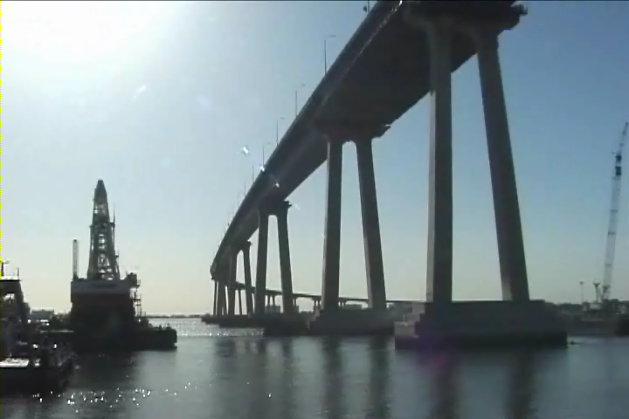
Trabajando en Multiple Sitios Buque Cerca del Puente Coronado
Notes:
Responsabilidades del Empleador Anfitrión (1915,501) (8 CCR 8397,10)
Informar a los empleadores sobre el contenido del plan de seguridad contra incendios incluyendo peligros, controles, seguridad contra incendios y reglas de salud, y procedimientos de emergencia. Asegurar que las responsabilidades de seguridad y salud para la protección contra incendios se asignan según corresponda a otros empleadores en el lugar de trabajo.
Responsabilidades del Empleador Contractual (1915,501) (8 CCR 8397,10)
Asegúrese de que el empleador anfitrión conozca los peligros relacionados con incendios asociados con el trabajo del empleador contratado y lo que el empleador contratado está haciendo para abordarlos.
Asesorar al empleador anfitrión de cualquier riesgo de incendios no identificados anteriormente que el empleador contractual identifique en el lugar de trabajo.
¡ Tenga un Individuo Autorizado para el Permiso (PAI)!
Los empleadores contratados en el empleo del astillero deben tener un plan de seguridad contra incendios para sus empleados y este plan debe cumplir con los requisitos de OSHA (Federal y Estatal), así como el plan de seguridad contra incendios del empleador anfitrión.

Slide 8
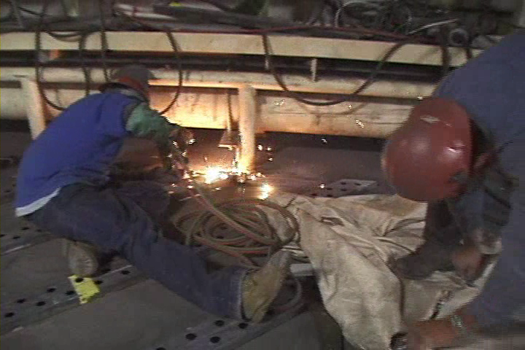
Mangueras y Antorchas Dos Trabajadores Trabajando con Mangueras y Antorchas
Notes:
Líneas de Suministro de Gas/Oxígeno y Antorchas (1915.503) (8 CCR 8397.14)
Las fugas de gas y oxígeno han provocado explosiones, lesiones graves de incendios y muertes. Cuando se trabaja con gas combustible y líneas de suministro de oxígeno y antorchas es crítico que se observe lo siguiente:
No hay líneas o antorchas de gas de combustible y oxígeno desatendidas en espacios confinados; ¡Cuando sale de un espacio confinado estas deben ser removidas!
No hay líneas o antorchas de gas de combustible y oxígeno desatendidas en espacios cerrados durante más de 15 minutos
También es importante que:
Todas las tuberías de gas de combustible y mangueras de oxígeno se desconectarán en el colector de suministro (Manifold) al final de cada turno y se enrollarán al aire libre.
(8 CCR 8397,14)
(D) todas las líneas de manguera de gas combustible y de oxígeno desconectadas se enrollan de nuevo al colector de suministro o al aire libre para desconectar la antorcha; o las líneas de manguera de gas y de oxígeno extendidas no se reconectan en el colector de suministro a menos que las líneas tengan un medio de identificación cuando se conectaron al inicio y las líneas se prueban utilizando una prueba de caída u otros medios positivos para asegurar la integridad de gas combustible y oxígeno.

Slide 9
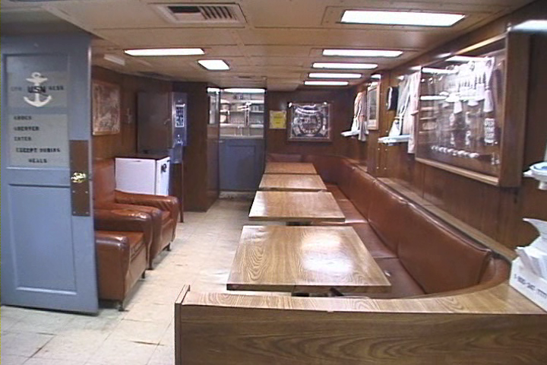
Inflamables y Combustibles Espacio con Muebles
Notes:
Inflamables y Combustibles
Cuando realice trabajo caliente, todo el material inflamable y combustible debe ser eliminado (por lo menos 35 pies del trabajo caliente) o protegido. Eliminar:
Líquidos inflamables y combustibles
Papeles
Cajas
Basura/desorden
Cuando no se puedan quitar artículos inflamables, como alfombras o muebles, utilice un paño ignífugo para protegerlos.
Asegúrese de que todos los pasillos y pasadizos estén despejados. Vuelva a inspeccionar el área después de los descansos extendidos.
Esto se hará en la dirección del PAI.

Slide 10
Trabajo Caliente
EXAMEN
10
Notes:
10
Para cada enunciado circule V para Verdadero o F para falso. Todas los enunciados se relacionan con el trabajo a bordo.

Slide 11
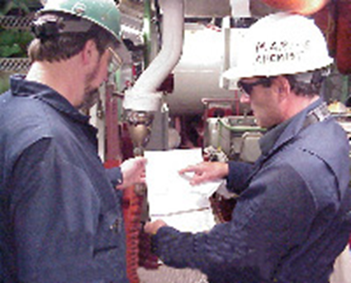
El PAI Dos Trabajadores Examinando una Forma
Individuo Autorizador de Permiso
Notes:
Individuo Autorizador de Permiso (PAI)
La Asociación de Reparadores de Buques del Puerto de San Diego y sus miembros han acordado lo siguiente:
Todas las empresas que realicen trabajo caliente a bordo de un buque militar tendrán un Individuo Autorizador de Permiso (PAI). Esta persona es designada por la gerencia para autorizar el trabajo caliente y ha completado con éxito la capacitación requerida de acuerdo con la política de la compañía. El PAI no puede ser el operador de trabajo caliente. El PAI debe ser consciente de los peligros de incendio involucrados y está familiarizado con las disposiciones de la política de la empresa y todas las referencias aplicables.
La autoridad de PAI
Iniciar el trabajo caliente si se cumplen las condiciones seguras
Detener el trabajo caliente si se encuentran condiciones peligrosas

Slide 12
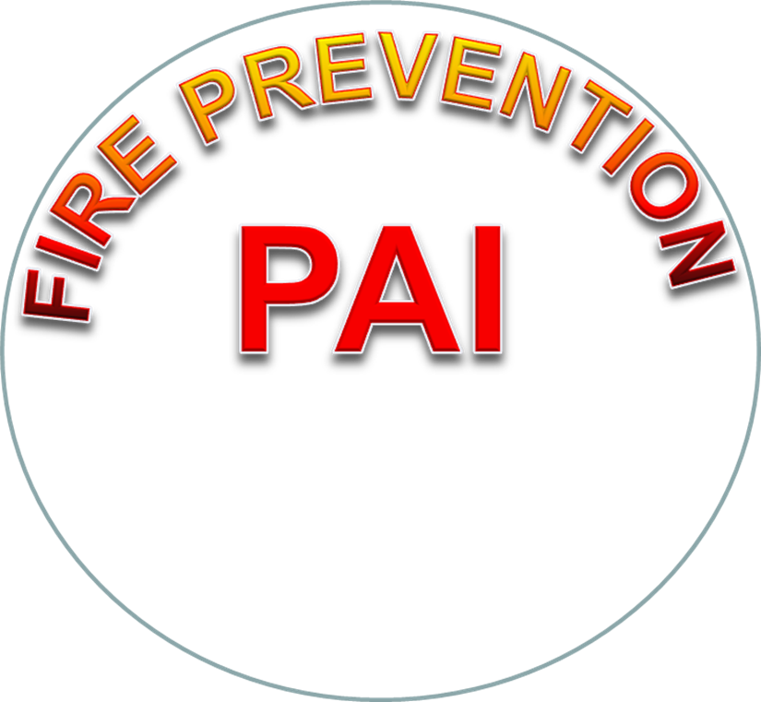
Funciones del PAI
Notes:
Más información sobre el Individuo Autorizador del Permiso
Además:
El PAI debe ser entrenado en sus deberes
El PAI debe ser una persona competente según lo definido por NAVSEA 009-07 (SYCP)
El PAI debe aprobar todo el trabajo caliente en el formulario de autorización de trabajo (WAF) y el Chit asociado
NFPA 51 B PAI – deberes y responsabilidades del PAI:
Completa y aprueba el permiso de trabajo caliente
Determina los peligros
Determina el EPP requerido
Aprueba métodos y programaciones
Determina el funcionamiento y la ubicación del equipo de extinción y protecciones contra incendios
Requisitos Guardias contra incendios
Líneas de comunicación entre e guardia contra incendios y el trabajador que realiza el trabajo caliente

Slide 13
PAI/Guía de Referencia para el Trabajo Caliente
Notes:
Guia de Referencia del PAI/Trabajador del Trabajo Caliente
Impreso al revez del permiso publicado en el espacio

Slide 14
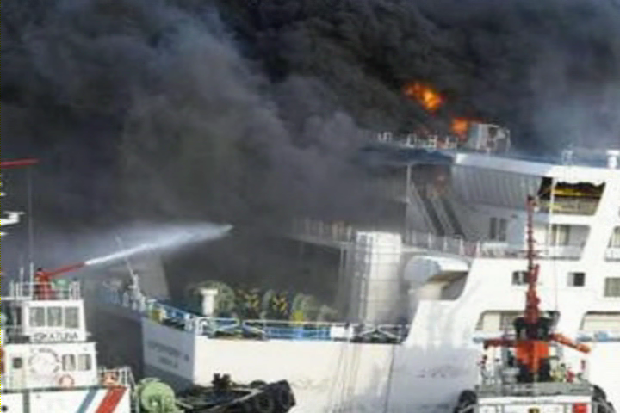
Política Para Guardia Contra Incendios Incendio en Buque Siendo Extinguido
Notes:
Política Para Guardia Contra Incendios (1915.504) (8 CCR 8397.15)
El empleador debe crear y mantener actualizada una política escrita que especifique los siguientes requisitos para los empleados que realizan guardia contra incendios en el lugar de trabajo:
La capacitación proporcionada a los empleados detallando los requisitos
Las responsabilidades que deben desempeñar
El equipo de protección personal que se les debe dar
El equipo de protección personal debe ser usado y puesto a disposición
Las condiciones cuando se requiere un guardia contra incendios
Nota: Un Guardia contra incendios debe tener un medio identificable que demuestre que son un Guardia contra incendios certificado (típicamente una etiqueta, chaleco o tarjeta).
No se puede asignar ninguna otra tarea a un guardia contra incendios.

Slide 15
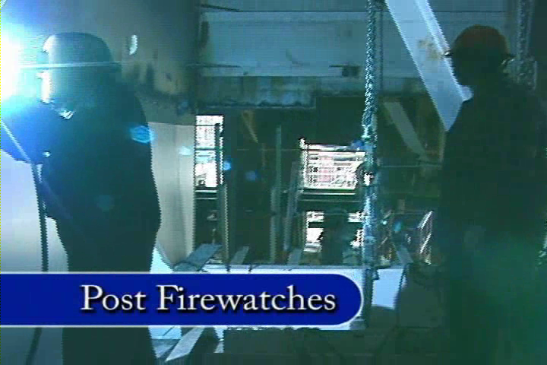
Colocando Guardia Contra Incendios Guardia Contra Incendios Observando a Soldador
Notes:
Colocando Guardia Contra Incendios a Bordo de un Buque de Naval (requisito de la Naval).
En la reparación de buques llevada a cabo en barcos de la Naval de USA se requiere un Guardia contra incendios en cualquier momento en que se lleve a cabo el trabajo caliente
Colocar un Guardia Contra Incendios – Buques comerciales y de nueva construcción (1915.504) (8 CCR 8397.15
En la nueva construcción y la reparación de buques comerciales coloque un guardia contra incendios si el trabajo caliente está lo suficientemente cerca para causar ignición a través de radiación de calor o conducción en lo siguiente:
Tuberías aisladas, mamparos, cubiertas, tabiques, o por encima (over head).
Materiales y/o recubrimientos combustibles
El trabajo caliente está lo suficientemente cerca de las tuberías o cables para causar ignición
Un químico marino, una persona autorizada por la guardia costera o una persona competente del astillero, tal como se define en 29 CFR parte 1915, Sub parte B, requieren que se coloque un guardia contra incendios (8 CCR 8397.14)

Slide 16
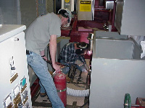
Deberes de un Guardia Contra Incendios Trabajador Manipulando Extintor
Notes:
Deberes de un Guardia Contra Incendios 1915.504) (8 CCR 8397.15)
El empleador no debe asignar otras tareas a un guardia contra incendios mientras el trabajo caliente está en curso!
Empleados asignados a guardia contra incendios:
Debe tener un extinguidor de incendios completamente cargado, y sellado, y ser entrenado para utilizarlo. El extinguidor debe estar a menos de 5 pies de la persona.
Debe tener una visión clara y acceso inmediato a todas las áreas incluidas en la guardia contra incendios. ¡Sólo puede cuidar a 4 trabajadores con una visión clara de todos!
Si varios compartimentos ciegos están involucrados en cualquier trabajo caliente, los guardias contra incendios de fuego se colocarán simultáneamente en cada área ciega.
Son capaces de comunicarse con los trabajadores expuestos al trabajo en caliente
Están autorizados para detener el trabajo si es necesario y restaurar las condiciones de seguridad dentro del área de trabajo caliente.
Permanecen en el área de trabajo caliente durante al menos 30 minutos después de completar el trabajo (a menos que el empleador o su representante inspeccione la zona expuesta y haga una determinación de que no hay más riesgo de incendio.

Slide 17
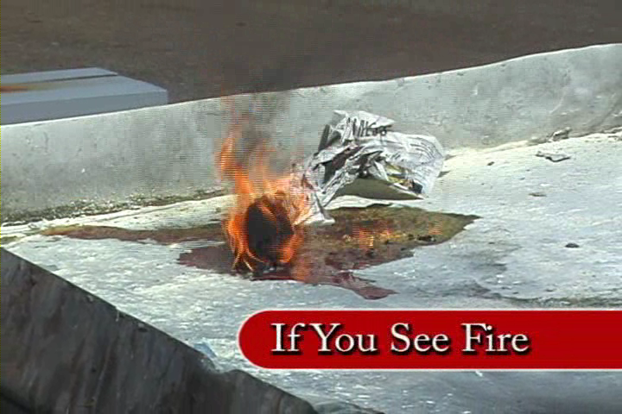
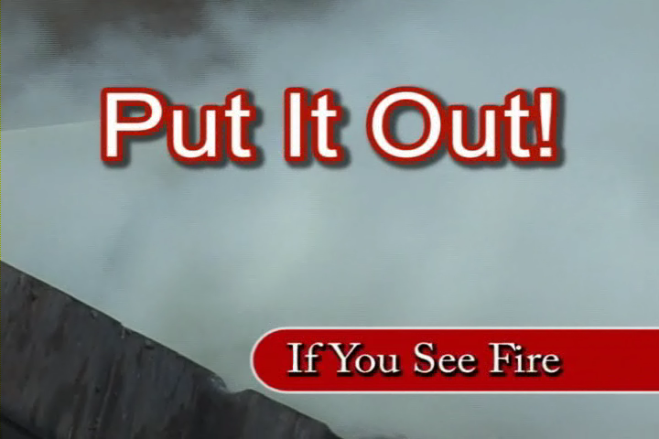
Más Deberes de Guardia Contra Incendios Papel en Incendiandose
Notes:
Continuación de los deberes de un Guardia Contra Incendios (1915.504) (8 CCR 8397.15)
Se entrenan para detectar incendios que ocurren
Intentan extinguir cualquier fuego incipiente (los incendios que comienzan a existir) en la zona de trabajo
Alertar a los empleados de cualquier incendio más allá de la etapa incipiente
Si no puede extinguir el fuego en las áreas expuestas al trabajo caliente, activa la alarma
Nota: el empleador debe asegurarse de que los empleados asignados a guardia contra incendios estén físicamente capaces de realizar estas tareas.
* Nota: el guardia contra incendios no es un reemplazo para la planificación adecuada para prevenir condiciones que permitan el desarrollo de un incendio, independientemente del equipo de extinción de incendios disponible y las capacidades de la persona involucrada.

Slide 18
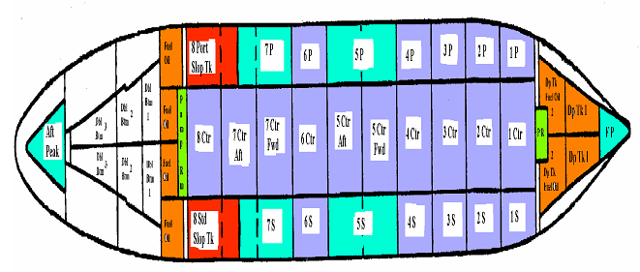
Ejercicio de Guardia Contra Incendios Bosquejo de un Buque con Numeros de Espacios
18
Notes:
18
Ejercicio de Guardia Contra Incendios
Si estuviera soldando en la esquina donde el punto rojo está arriba (1S), ¿dónde tendrías que colocar un guardia contra incendios?

Slide 19
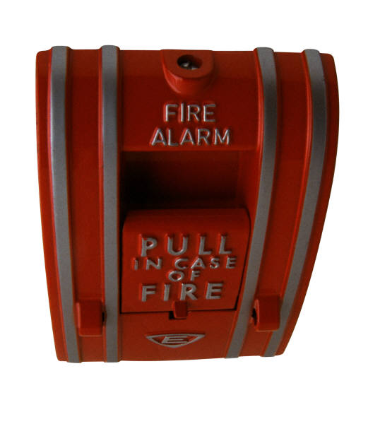
Respondiendo a un Incendio Alarma de Extintor de Incendio
Notes:
Respondiendo a un incendio
Una parte importante del plan de seguridad contra incendios de su empresa es la sección de respuesta a emergencias. En el momento de la emergencia, usted no puede depender de su supervisor para decirle qué hacer. Pueden estar fuera de servicio ese día, en otro sitio, u ocupados haciendo otra cosa en respuesta a la emergencia.
Usted necesita:
Sepa dónde se encuentra el plan de respuesta de emergencia
Ser entrenado en respuesta de emergencia
Sepa qué hacer
Sepa dónde ir y qué hacer en todas sus ubicaciones del trabajo

Slide 20
Zonas de Acopio Trabajadores de Astilleros en Zona de Acopio
Notes:
Áreas de Acopio
Para una pequeña operación, el área de acopio (concentración) puede ser solo el estacionamiento del edificio. A bordo del barco puede ser el dique seco. Si trabaja en un edificio de varios pisos, se necesita una ubicación más específica, como un rincón en particular o frente a una tienda específica, etc. ¡Sepa dónde se encuentra su área de reunión en el astillero y a bordo! Todas los astilleros tienen alarmas (¡no las mismas!) Y algunas son seguidas por comandos de voz. ¡A bordo, escuche los comandos de voz antes de moverse a su área de reunión!
Nota: En caso de un desastre potencial, como un edificio amenazado, colapso o explosión, como en la situación del World Trade Center, los bomberos locales o los oficiales de policía pueden ordenar la evacuación inmediata de todas las áreas cercanas.
Importante: los supervisores son responsables de dar cuenta de todos, de modo que el personal de rescate no termine yendo innecesariamente a un edificio en llamas o una amenaza de colapso. Nunca abandone el área de reunión sin avisar al Supervisor.

Slide 21
Guardia Contra Incendios/ Respuesta a Incendios
¡Examen!
21
Notes:
21
Para cada enunciado a continuación, circule V para Verdadero y F para Falso. Todas las declaraciones se refieren al trabajo a bordo.

